Slide 1

Infektionsschutz
Ort, Datum

Slide 2
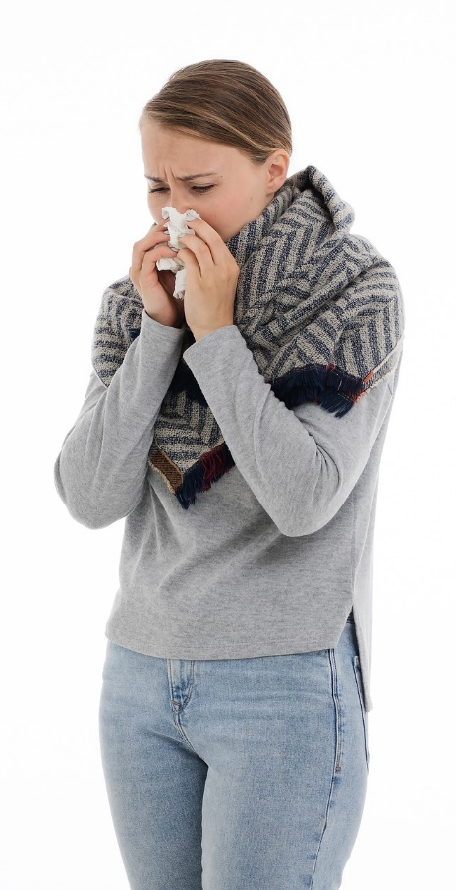
Worum geht es?
Die Gefahr von Infektionen ist im Alltag überall und zu jeder Zeit gegeben.
Um sich dabei richtig, aber auch nicht übertrieben zu schützen, musst Du wissen, wie Infektionen entstehen und wie sie sich ausbreiten.
Wichtig: Je besser Du Dich schützt, umso besser schützt Du auch andere!
©Anastasia Gepp - Pixabay
In dieser Unterweisung erfährst Du alles, was Du dazu wissen musst.

Slide 3

Was ist eine Infektion?
Infektionen können entstehen, wenn Krankheitserreger in unseren Körper eindringen.
Sie können sich dabei mehr oder weniger schnell im Körper ausbreiten und unterschiedlich schwere Schädigungen hervorrufen.
©Mohamed Hassan - Pixabay
Sehr leichte Infektionen rufen keine wahrnehmbaren Symptome hervor, andere können zum Tod führen.

Slide 4
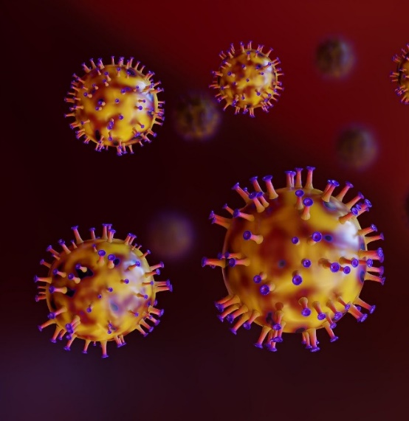

Auslöser von Infektionen
Viren
keine Lebensform
keine selbständige Vermehrung
kein Stoffwechsel
benötigen einen Wirt
Bakterien
eigenständige Lebensformen
selbständige Vermehrung
©MasterTux - Pixabay
©Gerd Altmann - Pixabay
Notes:
[[KLICK]]: Bei Viren handelt es sich nicht um Lebewesen, sondern um molekulare Strukturen. Sie können sich nicht eigenständig fortbewegen, fortpflanzen und haben keinen Stoffwechsel. Der Begriff, das „Viren durch die Luft fliegen“ oder „herumschwirren“ ist also so nicht richtig.
[[KLICK]]: Bakterien hingegen sind Lebewesen. Das hat den großen Nachteil, dass sie sich auch außerhalb eines Wirtskörpers vermehren können (z. B. auf einer Computertastatur). Sie sind allerdings im Gegensatz zu Viren mit Antibiotika zu bekämpfen.

Slide 5

Typische bakterielle Infektionen
Borreliose
Salmonellen
Tuberkulose
Scharlach
Legionellen
Meningokokken
Harnwegsinfektionen
©Pexels- Pixabay
Notes:
Der Verlauf viraler oder bakterieller Erkrankungen kann sehr ähnlich sein und häufig ist in der Allgemeinheit nicht bekannt, ob ein Erreger ein Bakterium oder ein Virus ist. Auch die Gefährlichkeit kann bei beiden Infektionsarten von eher gering bis tödlich sein.
Besonders bekannte bakterielle Infektionen sind die Borreliose, die durch Zeckenstiche übertragen werden kann und die Salmonellen, die sich in Nahrungsmitteln befinden.
[[KLICK]]: Aber auch Legionellen-Infektionen treten immer wieder auf. Sie sind in geringer Zahl immer im Leitungswasser vorhanden, können sich aber in warmen stehendem Wasser sehr schnell vermehren und dann mit dem Aerosol z. B. beim Duschen eingeatmet werden und schwere Lungeninfektionen hervorrufen.

Slide 6

Typische virale Infektionen
Covid-19
Grippe
FSME
Röteln
Hepatitis
Masern
Ebola
©Madlen Klein- Pixabay
Notes:
Bei den viralen Infektionen sind aktuell natürlich Covid-19 mit dem Erreger Sars-CoV-2 und die Grippe besonders bekannte Vertreter, aber auch Röteln und Masern werden durch Viren hervorgerufen und obwohl der Infektionsweg bei der Frühsommer-Meningoenzephalitis FSME auch ein Zeckenstich sein kann, handelt es sich hierbei um einen viralen Erreger.

Slide 7

Infektionswege
Infektionsweg: Art und Weise, wie sich ein Krankheitserreger verbreitet.
direkte Infektion: von Mensch zu Mensch, z. B. über Anhusten oder Anniesen (Tröpfcheninfektion)
indirekte Infektion: Übertragung durch das Berühren kontaminierter Gegenstände
©PeterH- Pixabay
Notes:
Unter dem Infektionsweg oder auch Übertragungsweg verstehen wir die Art und Weise, wie sich ein Krankheitserreger verbreitet. Dabei gibt es eine Vielzahl unterschiedlichster Klassifizierungen, die für uns wichtigste, ist die Einteilung in
[[KLICK]]: Direkte Infektionen und
[[KLICK]]: indirekte Infektionen
Bei der direkten Infektion auch Tröpfcheninfektion kommt es zur direkten Übertragung der Krankheitserreger von Mensch zu Mensch aber auch von Tier zu Mensch. Die häufigsten Ursachen sind Anhusten, Anniesen aber auch sehr enger Körperkontakt kann ursächlich sein, vor allem bei offenen Wunden.
Bei der indirekten Infektion, die auch als Schmierinfektion bezeichnet wird, kommt es zu einer mehrstufigen Übertragung. Die infizierte Quellperson niest z. B. in ein Taschentuch. Dabei gerät kontaminierte Flüssigkeit auch an die Hand des Infizierten. Anschließend fasst er z. B. einen Griff in einer Straßenbahn an, den daraufhin kurze Zeit später eine gesunde Person berührt. Fasst sich diese anschließend an die Augen oder den Mund gelangen Viren über die dort vorhandenen Schleimhäute in den Blutkreislauf und können sich im Körper verbreiten.

Slide 8

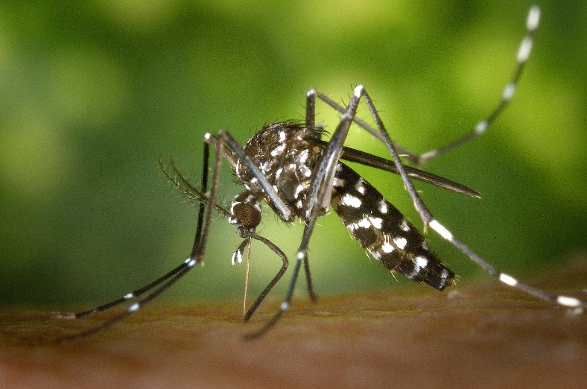
Eintrittspforten in den Körper
Mundschleimhaut
Nasenschleimhaut
Atemwege
Haut
Bei Verletzungen oder Stichen direkt ins Blut
©PublicDomainPictures - Pixabay
©WikiImages - Pixabay
Notes:
Bei der direkten Übertragung nimmt die Infektion häufig einen kombinierten Weg. Sie gelangt beim Einatmen über die Nasen- und evtl. auch Mundschleimhäute in den Körper, wird aber auch bis in die Lunge getragen wo die Krankheitserreger direkt ins Blut gelangen können.
Bei der indirekten Übertragung sind häufig Lebensmittel ein Träger der Krankheitserreger. Überlege einmal an wie vielen Stellen Du einen Apfel ablegst, nachdem Du ihn gewaschen hast. Er kann auch noch von anderen Personen berührt werden, bevor Du ihn isst.
Krankheitserreger können aber auch durch jede andere Körperöffnung oder wie beim Zecken- oder Mückenstich und bei Verletzungen durch die Haut ins Blut gelangen.

Slide 9

Hygieneregeln beim Essen
Vor dem Essen unbedingt Hände waschen, aber möglichst direkt vor dem Essen
Essen nicht mit den Händen berühren
Essen nicht auf Tisch oder Arbeitsplatte ablegen
Tassen, Gläser und anderes Geschirr nach dem Gebrauch spülen und nicht gemeinsam nutzen
©Hans Braxmeier - Pixabay
Notes:
[[KLICK]]: Vor jedem Essen solltest Du Dir gründlich die Hände waschen. Wie dazu kommen wir gleich noch.
[[KLICK]]: Möglichst nicht mit den Händen essen.
[[KLICK]]: Eine schlechte Angewohnheit ist es, das Essen offen direkt auf den Tisch zu legen. Das ist vor allem bei kleinen Snacks immer wieder zu beobachten. Vor allem während der Arbeit hast du ständig Kontakt mit der Tastatur, die häufig mit Keimen kontaminiert ist und Du wechselst zwischen Tastatur und Essen.
[[KLICK]]: Gerade unter guten Freunden ist es oft üblich, gemeinsam aus einem Glas zu trinken. Auch das ist aber eine häufige Quelle für Infektionen.

Slide 10

Allgemeine Hygieneregeln
Tastaturen, Tischfläche und Telefone regelmäßig säubern und desinfizieren
Nicht unnötig ins Gesicht, an den Mund oder die Augen fassen
Einmal-Taschentücher solltest Du wirklich auch nur einmal nutzen (andere überhaupt nicht)
Sei Dir der Gefahr einer Infektion ständig bewusst!
©Gerd Altmann - Pixabay
Notes:
Neben der Hygiene beim Essen solltest Du auch im Arbeitsalltag einige Dinge beachten:
[[KLICK]]: Wasche Dir regelmäßig die Hände mit Wasser und Seife. Der Wechsel der Tätigkeit ist ein guter Anlass, und wie schon beschrieben auf jeden Fall vor dem Essen. Wie, dazu kommen wir gleich noch.
[[KLICK]]: Gegenstände, die Du sehr häufig nutzt wie Tastaturen oder Dein Smartphone solltest Du regelmäßig (z. B. wöchentlich) desinfizieren. Achte schon bei der Anschaffung darauf, das die Tastatur möglichst glatt ist und eine Reinigung auch verträgt.
[[KLICK]]: Beim Nachdenken fasst man sich schon mal gerne ins Gesicht oder spielt mit den Fingern am Mund. Versuche Dir, diese Angewohnheiten möglichst komplett abzugewöhnen.
[[KLICK]]: Benutzte Papiertaschentücher in die Hosentasche zu stecken ist alles andere als eine gute Idee. In der warmen Umgebung vermehren sich Bakterien äußerst gut. Entsorge sie nach der Benutzung sofort.
[[KLICK]]: Auch wenn es falsch ist, in Panik zu verfallen, aber Du solltest Dir schon bewusst sein, dass die Gefahr einer Infektion immer präsent ist.

Slide 11


Richtiges Händewaschen – Wie?
Hände unter das fließende Wasser halten
Hände einseifen
  Handinnenflächen
  Handrücken
  Fingerzwischenräume
  Daumen
  Fingernägel
Seife gründlich einreiben (ca. 20 bis 30 Sekunden)
Gründlich abspülen
Wasserhand mit dem Ellenbogen oder einem Einmal-Handtuch schließen
Hände mit persönlichem Handtuch oder Einmal-Handtuch trocknen
©ivabalk - Pixabay
Notes:
Sich richtig die Hände zu waschen, ist gar nicht so einfach und will daher gelernt sein

Slide 12
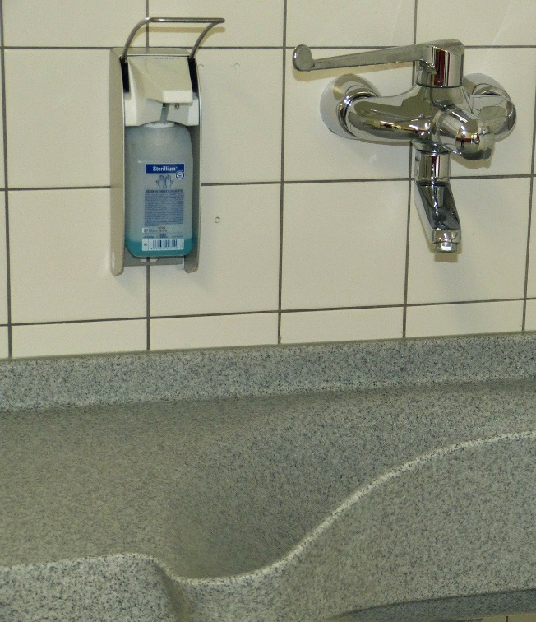
Richtiges Händewaschen – Wann?
nach dem Besuch der Toilette
vor dem Essen
nach dem Kontakt mit Kranken
nach dem Kontakt mit Tieren
vor und nach Pflegetätigkeiten
nach dem Kontakt mit Abfall
nach dem Naseputzen und Husten
©Falco - Pixabay
Notes:
Nicht immer ist es möglich, sich zu allen gegebenen Anlässen die Hände zu waschen, aber versuche es möglichst umzusetzen, denn mit jedem Mal reduzierst Du das Risiko Dich und andere anzustecken.

Slide 13
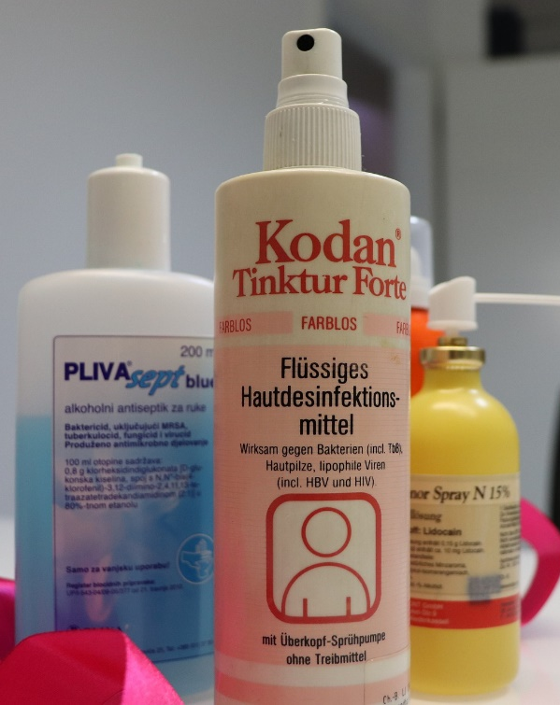
Was Du bei der Desinfektion beachten musst
Achte auf den Einsatzfall:
  bakterizid
  fungizid
  teilweise viruzid
  viruzid
Beachte die Anweisungen auf der Packung oder dem Beipackzettel
Wichtig! Halte die Mindesteinwirkzeiten ein
Verlasse Dich nicht blind auf Desinfektionsmittel
©Vesna Harni - Pixabay
Notes:
Desinfektion kann helfen, aber Du solltest es auch nicht übertreiben. Eine keimfreie Umgebung wird und darf es auch nicht geben. Für bestimmte Einsatzfälle gibt es Hygienepläne, die auch den Einsatz von Desinfektionsmitteln vorsehen, dort ist das Mittel und die Art des Einsatzes genau beschrieben und daran musst Du Dich halten.
Trotzdem ist es sinnvoll, auch in Eigenverantwortung bestimmte kleinere Bereiche (z. B. Deine Tastatur, Dein Telefon oder Dein Smartphone) in bestimmten Abständen zu desinfizieren. Dann solltest Du die folgenden Verhaltensweisen berücksichtigen:
[[KLICK]]: Desinfektionsmittel kann bakterizid wirken, also Bakterien abtöten. Fungizide Mittel sind gegen Pilze und teilweise viruzide Mittel gegen behüllte Viren zu denen das Sars-CoV2 und auch die Grippe-Erreger zählen. Viruzide Mittel sollen gegen alle Viren helfen. Diese Angaben müssen allerdings von keiner Überwachungsstelle geprüft werden und die Angabe liegt ausschließlich in der Verantwortung des Herstellers.
[[KLICK]]: Lies Dir die Anleitung genau durch und beachte die dort gemachten Angaben.
[[KLICK]]: Ganz wichtig sind die Mindesteinwirkdauern. Wenn Du das Mittel nicht lange genug einwirken lässt, kann die Wirkung unvollständig ablaufen.
[[KLICK]]: Desinfektionsmittel sind nur ein Baustein in der Hygienekette. Du darfst Dich nie darauf verlassen, dass sich nach dem Desinfizieren wirklich keine Krankheitserreger mehr an den Händen oder den desinfizierten Gegenständen befinden.

Slide 14
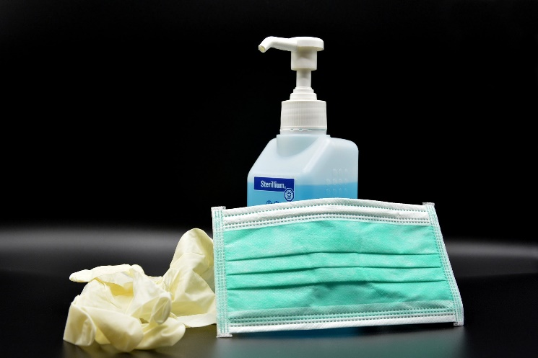
Infektionsschutz unter erschwerten Bedingungen
Schutzbarrieren (z. B. Plexiglas)
UV-Desinfektionsschleusen
Absauganlagen
Persönliche Schutzausrüstung:
  Atemmaske
  Einweghandschuhe
  Visier
  Ganzkörperschutzanzüge
©Klaus Hausmann - Pixabay
Notes:
Besonders in der Alten- und Krankenpflege aber auch bei der Betreuung von Drogenabhängigen, bei Zustelldiensten und bei Tätigkeiten mit sehr hohem Publikumsverkehr kommt es zu einer erhöhten Infektionsgefährdung. Hier sind diverse Schutzmaßnahmen realisierbar:
[[KLICK]]: Schutzbarrieren lassen sich schnell und nachträglich erstellen und trennen die Person vor und hinter der Scheibe. Eine Tröpfcheninfektion kann damit stark reduziert oder ganz ausgeschlossen werden.
[[KLICK]]: Starkes ultraviolettes Licht kann Viren zerstören. Aber es muss sich um sichere Geräte (z. B. geschlossene Tunnel) handeln. Im Zuge der Covid-19-Pandemie werden Billigprodukte angeboten, die sogar zur Personendesinfektion angeboten werden. Diese Geräte sind höchstgefährlich und schädigen die Haut und vor allem die Augen.
[[KLICK]]: Mit Absauganlagen kann kontaminierte Luft aus dem Raum entfernt werden, bevor diese eingeatmet wird.
[[KLICK]]: Es kann auch eine Persönliche Schutzausrüstung erforderlich werden, die aus einer entsprechenden Atemmaske und Einweghandschuhen bestehen. Höhere Sicherheitsanforderungen erfüllen Visiere und Ganzkörperschutzanzüge. Für den Einsatz und Gebrauch der Persönlichen Schutzausrüstungen sind separate Unterweisungen erforderlich, denn hier kannst Du viel falsch machen.

Slide 15
Zusammenfassung
Beherzige die Basis-Hygieneregeln
Sei vorsichtig auch bei kleineren Verletzungen
Vermeide unnötig engen Kontakt zu fremden Personen
Nimm aufmerksam an den speziellen Hygiene-Unterweisungen teil und halte Dich strikt daran
Trenne Dich von der Einstellung: es wird schon nichts passieren, aber
Übertreibe es auch nicht: Es gibt keinen Grund zur Panik!
Notes:
Mit wenigen Sicherheitsmaßnahmen kannst Du das Infektionsrisiko drastisch reduzieren:
[[KLICK]]: Halte die Hygieneregeln ein, also vor allem das Händewaschen nicht vergessen und nicht unnötig ins Gesicht fassen.
[[KLICK]]: Wenn Du kleinere Verletzungen hast, solltest du besonders vorsichtig sein, eine Infektion kann sich hier schnell ihren Weg ins Körperinnere bahnen.
[[KLICK]]: Vor allem, wenn Du in Deinem Beruf mit vielen Menschen in Kontakt kommst. Halte einen gewissen Abstand ein. Vor allem beim lauten Sprechen oder Lachen besteht die Gefahr einer Tröpfcheninfektion.
[[KLICK]]: Gibt es spezielle Hygienepläne in Deinem Unternehmen, so halte Dich streng daran und studiere sie aufmerksam. Nimm an allen Unterweisungen dazu teil und vor allem: nimm aktiv teil!
[[KLICK]]: Das Corona-Virus hat uns gelehrt: es ist kein Platz für eine Einstellung, dass schon nichts passieren wird.
[[KLICK]]: Allerdings gilt auch, dass man es mit der Hygiene nicht übertreiben sollte. Es ist eine falsche und bedrohliche Vorstellung, dass schon ein einzelnes Virus oder Bakterium eine Gefahr darstellt. Es wird immer eine infektiöse Mindestzahl benötigt, um eine Infektion auszulösen. Übertriebener Ekel oder Angst vor einer Infektion können das Immunsystem drastisch beeinträchtigen und eine Infektion damit begünstigen. Hier ist vernünftiges Augenmaß gefragt. Es ist und bleibt eine Gradwanderung.

